Slide 1

Redes Neuronales
SOM Y RBF
Juan Nicolás Soto Rios Frank Michael Córdoba Ortega Katherine Xiomar González Santacruz

Slide 2

Agenda
1. SOM
1.1. Introducción y Conceptos SOM
1.2. Arquitectura de SOM
1.3. Aprendizaje de SOM
1.4. Ejemplo de SOM
2. RBF
2.1. Introducción y Conceptos RBF
2.2. Arquitectura de RBF
2.3. Aprendizaje de RBF
2.4. Ejemplo de RBF
3. Artículos SOM y RBF

Slide 3
Agenda
1. SOM
1.1. Introducción y Conceptos SOM
1.2. Arquitectura de SOM
1.3. Aprendizaje de SOM
1.4. Ejemplo de SOM
2. RBF
2.1. Introducción y Conceptos RBF
2.2. Arquitectura de RBF
2.3. Aprendizaje de RBF
2.4. Ejemplo de RBF
3. Artículos SOM y RBF

Slide 4
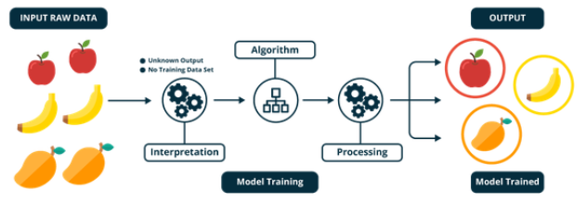
1.1. Introducción y conceptos SOM -
Aprendizaje NO Supervisado [1]
Aprende de sus propias clasificaciones de los datos sin ayuda externa
No tiene ejemplos de salida, el mismo algoritmo se encarga de encontrar los patrones.
SOM emplea una forma de aprendizaje no supervisado: Clustering
Clustering:
Agrupación de vectores de acuerdo a un criterio
Permite visualizar tendencias
Fuente: [1]

Slide 5
1.1. Introducción y Conceptos SOM -
Aprendizaje competitivo [2]
Las neuronas de salida compiten entre sí (ajuste de pesos)
Las ganadoras obtienen más peso
Las neuronas vecinas obtienen menor peso
Se reorganizan forzadamente

Slide 6
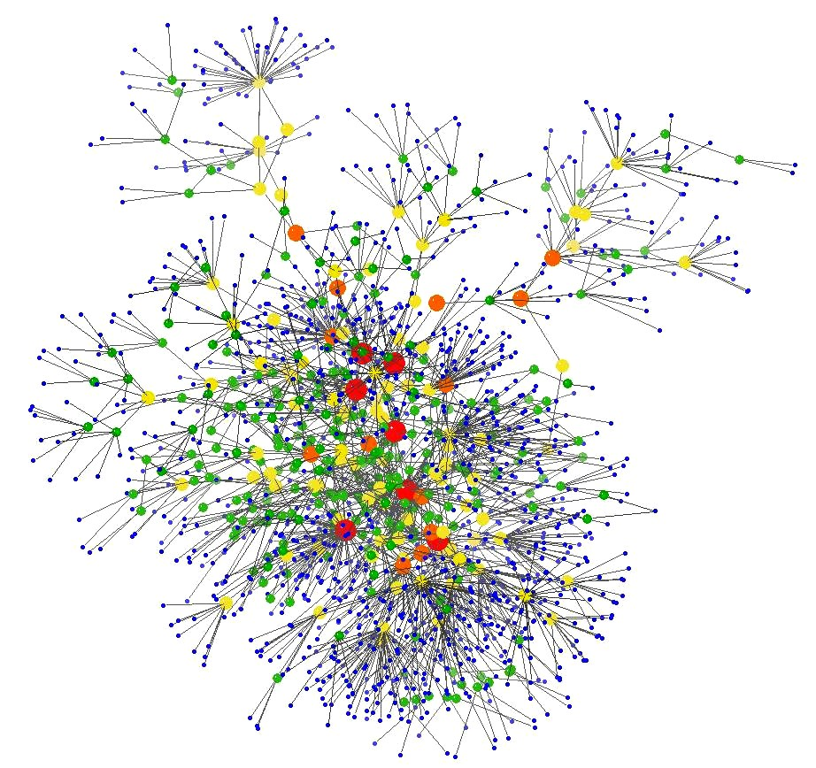
1.1. Introducción y Conceptos SOM -
Mapas Topográficos [3]
Corteza cerebral ordenada
Conexiones sinápticas
Estado de Representación Contexto/Vecindario
Fuente: [4]

Slide 7
1.1. Introducción y Conceptos SOM -
¿Qué es SOM? [5][6]
Self-organizing map ( Mapa autoorganizado)
Redes o Mapas de Kohonen - Teuvo Kohonen (1980)
RN artificial que es entrenada usando aprendizaje no supervisado competitivo
Produce un respresentación discreta de las muestra de entrada -> mapa

Slide 8
1.1. Introducción y Conceptos SOM -
¿Qué es SOM? [5][6]
Características:
Los nodos se auto organizan (self-organizing)
Los datos se agrupan de acuerdo a la similitud entre ellos (Clustering)
Reducción de la dimensionalidad

Slide 9
Agenda
1. SOM
1.1. Introducción y Conceptos SOM
1.2. Arquitectura de SOM
1.3. Aprendizaje de SOM
1.4. Ejemplo de SOM
2. RBF
2.1. Introducción y Conceptos RBF
2.2. Arquitectura de RBF
2.3. Aprendizaje de RBF
2.4. Ejemplo de RBF
3. Artículos SOM y RBF

Slide 10
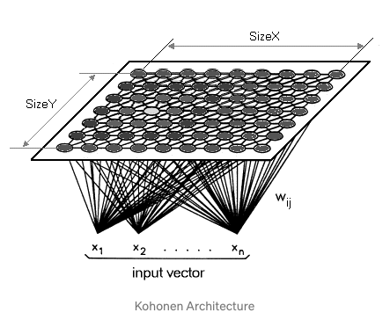
1.2. Arquitectura SOM [5]
Estructura:
RN 2D lineal de una sola capa
Nodos conectados directamente al vector de entrada -> No conocen el valor de sus vecinos -> Actualizan el peso en función de las entradas
Cada nodo tiene su propia coordenada (i,j) lo que permite calcular la distancia euclidiana entre dos nodos con el teorema de Pitágoras
Fuente: [5]

Slide 11
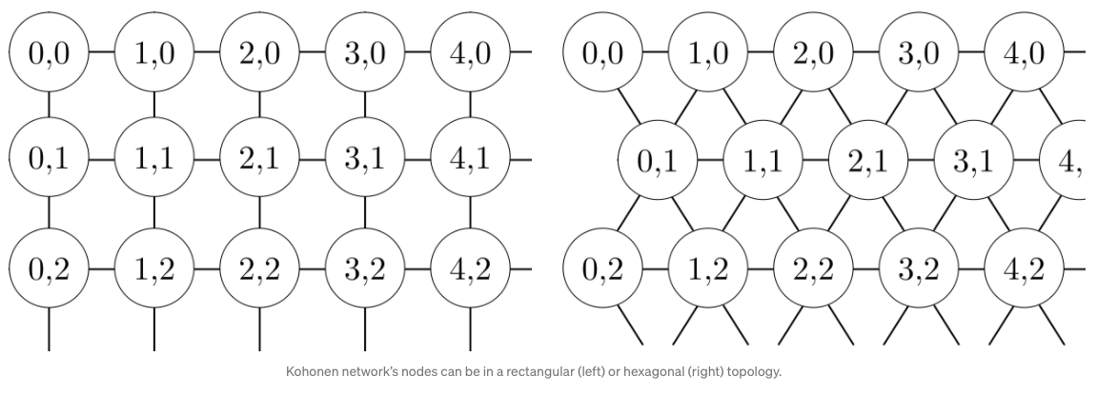
1.2. Arquitectura SOM [5]
Estructura:
Fuente: [5]

Slide 12
Agenda
1. SOM
1.1. Introducción y Conceptos SOM
1.2. Arquitectura de SOM
1.3. Aprendizaje de SOM
1.4. Ejemplo de SOM
2. RBF
2.1. Introducción y Conceptos RBF
2.2. Arquitectura de RBF
2.3. Aprendizaje de RBF
2.4. Ejemplo de RBF
3. Artículos SOM y RBF

Slide 13
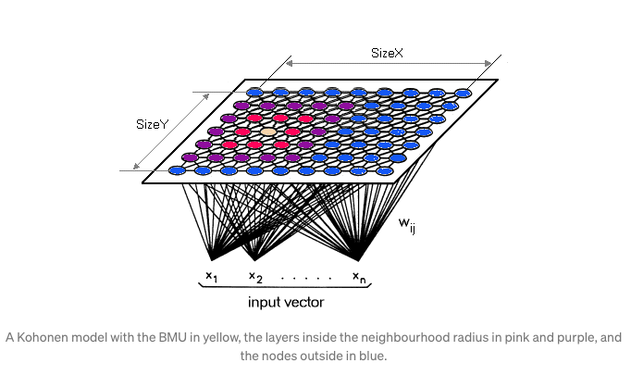
1.3. Aprendizaje de SOM [5]
Aprendizaje competitivo: para ajustar pesos -> Todos los nodos compiten
Nodo elegido -> BMU – the best matching Unit
Nodos similares agrupados en un área.
Fuente: [5]

Slide 14
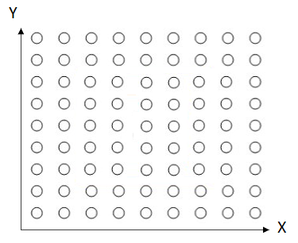
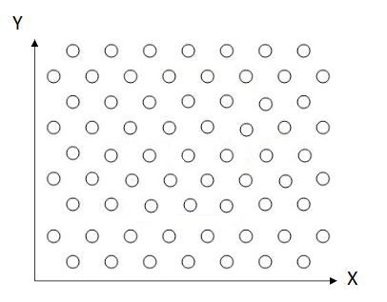
1.3. Aprendizaje de SOM – Algoritmo [5][6]
Fase de inicialización:
Hacer un mapa de neuronas con vectores de pesos aleatorios
Rectangular
Hexagonal
Fuente: Elaboración propia

Slide 15
1.3. Aprendizaje de SOM – Algoritmo [5][6]
Fase de entrenamiento
2. Seleccionar un vector de entrada aleatoriamente
3. Por cada neurona del mapa:
Calcular distancia entre el vector de entrada y los vectores de pesos de las neuronas del mapa
Determinar la neurona con menor distancia (BMU)

Slide 16
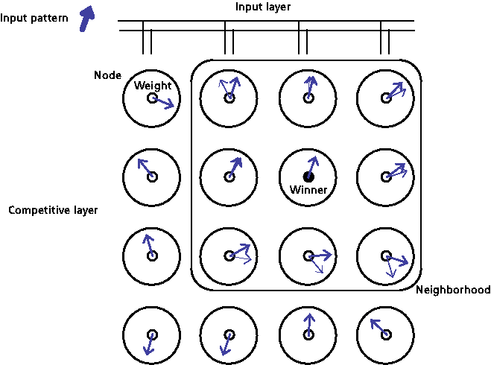
1.3. Aprendizaje de SOM – Algoritmo [5][6]
Fase de entrenamiento
BMU (Best Matching Unit)
Fuente: [7]

Slide 17
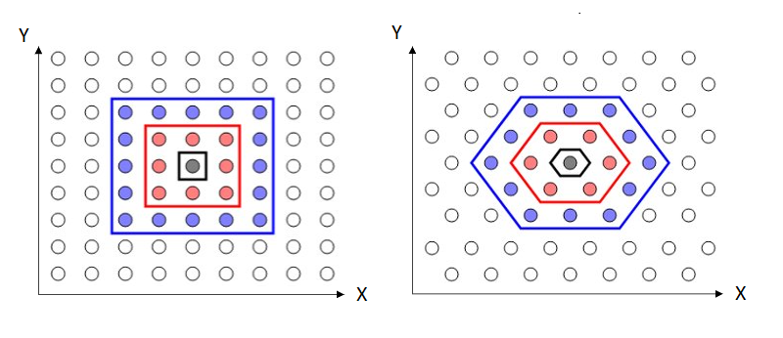

1.3. Aprendizaje de SOM – Algoritmo [5][6]
Fase de entrenamiento
4. Determinar el vecindario topológico
5. Actualizar pesos de las neuronas del vecindario
6. Repetir hasta alcanzar el límite de iteraciones t=n
t= iteración actual
n= límite de iteraciones
Fuente: [7]

Slide 18
1.3. Aprendizaje de SOM – Algoritmo [5]
Fase de entrenamiento
Fuente: [5]

Slide 19
Agenda
1. SOM
1.1. Introducción y Conceptos SOM
1.2. Arquitectura de SOM
1.3. Aprendizaje de SOM
1.4. Ejemplo de SOM
2. RBF
2.1. Introducción y Conceptos RBF
2.2. Arquitectura de RBF
2.3. Aprendizaje de RBF
2.4. Ejemplo de RBF
3. Artículos SOM y RBF

Slide 20
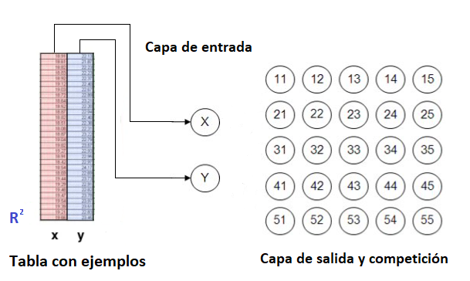
1.4. Ejemplo de SOM – Datos en 2D [8]
Fuente: [8]
Una neurona por cada dimensión
Fuente: Elaboración propia.

Slide 21
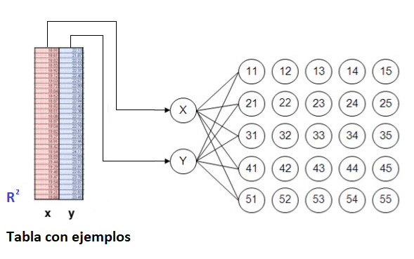
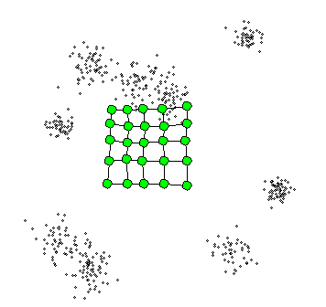
1.4. Ejemplo de SOM – Datos en 2D [8]
Fuente: [8]
Fuente: Elaboración propia.
Fuente: [7]
Cada neurona de la capa de entrada está conectada a todas las neuronas de la capa de salida
Se buscan las neuronas más parecidas al vector de entrada mediante un proceso de competición

Slide 22
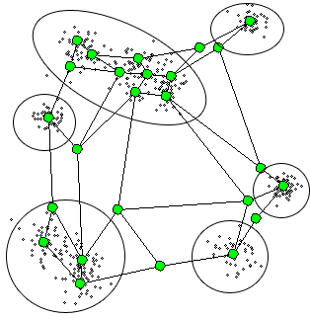
1.4. Ejemplo de SOM – Datos en 2D [8]
Fuente: [8]
Fuente: [7]
Fuente: Elaboración propia.
Se crean grupos con características similares (clustering)
Reduce la dimensionalidad de los datos e entrada

Slide 23
Agenda
1. SOM
1.1. Introducción y Conceptos SOM
1.2. Arquitectura de SOM
1.3. Aprendizaje de SOM
1.4. Ejemplo de SOM
2. RBF
2.1. Introducción y Conceptos RBF
2.2. Arquitectura de RBF
2.3. Aprendizaje de RBF
2.4. Ejemplo de RBF
3. Artículos SOM y RBF

Slide 24
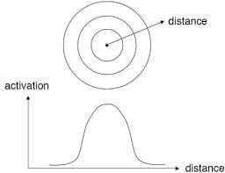
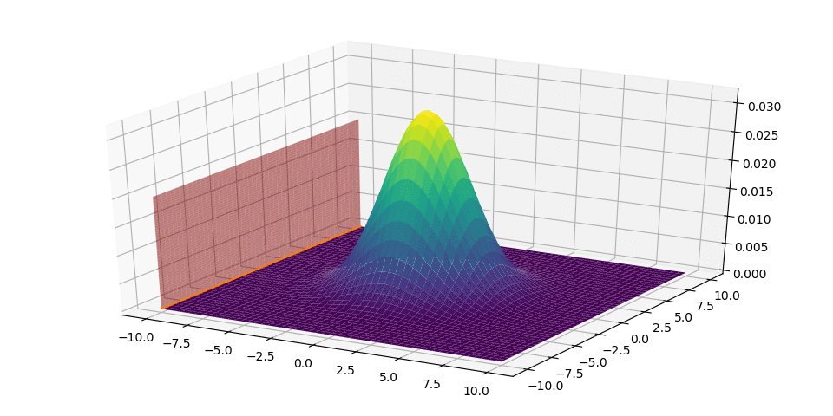
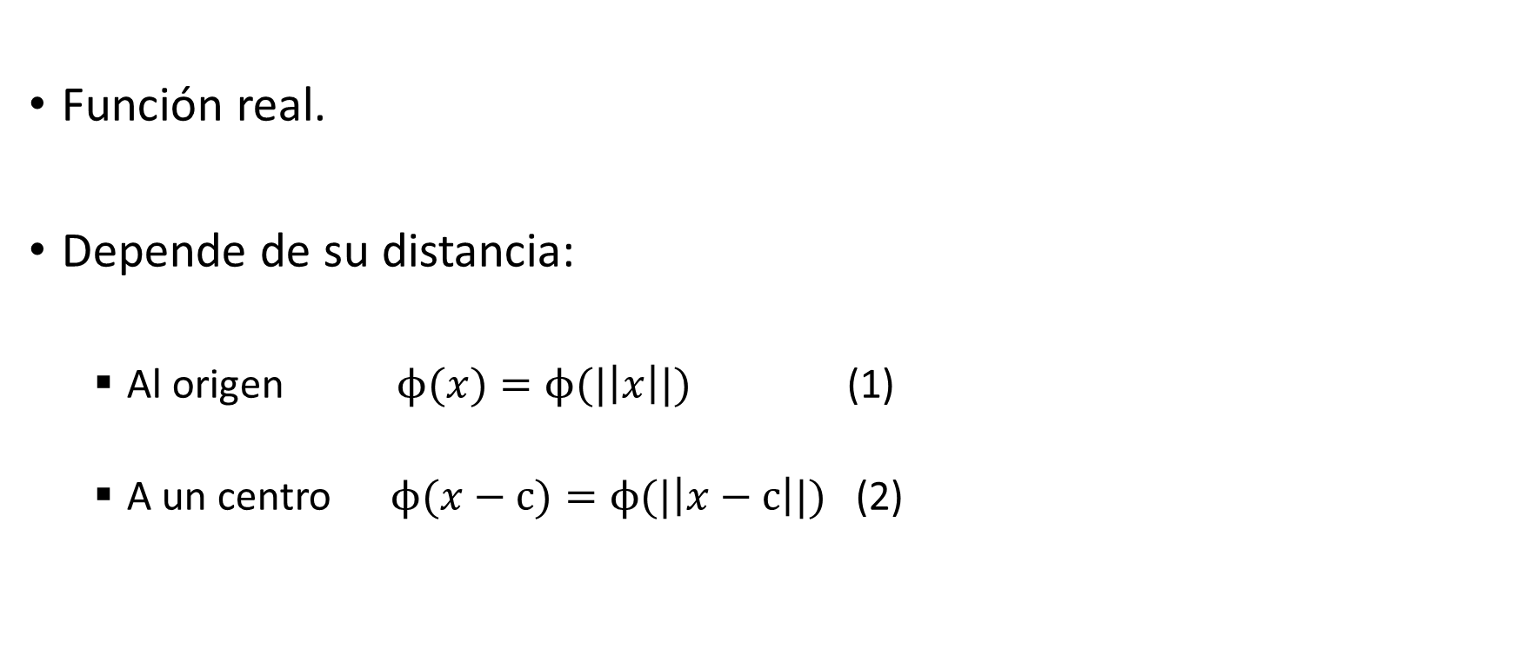
2.1. Introducción y conceptos RBF - ¿Qué es una función de base radial? [9]
Función real.
Depende de su distancia:
Al origen $ϕ(x)=ϕ(|\left|x\right||)$ (1)
A un centro $ϕ(x−c)=ϕ(|\left|x−c\right||)$ (2)
Fuente: [10]
Generalmente, distancia euclidiana. Otras funciones de distancia son posibles también .
Fuente: [11]

Slide 25
2.1. Introducción y conceptos RBF - ¿Qué es una Red Neuronal de Base Radial? [12]
Multicapa
Conexiones hacia adelante
Una sola capa oculta.
C/neurona tiene un carácter local
Oculta
Entrada
Salida
Se activa en una región diferente del espacio característico
RBF como funciones de activación
Fuente: Elaboración propia.

Slide 26
2.1. Introducción y conceptos RBF - Redes Neuronales de Base Radial [13]
Contribución de:
Moody y Darken – 1989
Renals – 1989
Poggio y Girossi – 1990
Objetivos iniciales:
Menor tiempo de aprendizaje que el Perceptrón multicapa.
Aplicación en tiempo real.

Slide 27
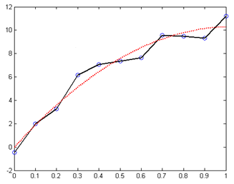

2.1. Introducción y conceptos RBF - Otras generalidades de las RBFN [12]
Aproximadores universales
- Cualquier función continua sobre un espacio compacto de ℝ^{n}.
Dividen el espacio en hiperelipses.
Aproximan relaciones complejas.
Tiende a poner los pesos de las neuronas de forma más homogénea.
Fuente: Elaboración propia.
Fuente: Elaboración propia.
Fuente: [14]

Slide 28
Agenda
1. SOM
1.1. Introducción y Conceptos SOM
1.2. Arquitectura de SOM
1.3. Aprendizaje de SOM
1.4. Ejemplo de SOM
2. RBF
2.1. Introducción y Conceptos RBF
2.2. Arquitectura de RBF
2.3. Aprendizaje de RBF
2.4. Ejemplo de RBF
3. Artículos SOM y RBF

Slide 29
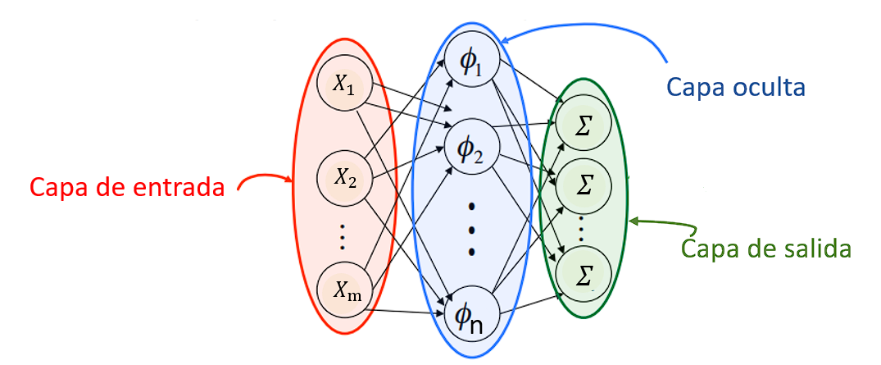
2.2. Arquitectura de RBF [15]
3 Capas:
Entrada
Una capa oculta
Salida
Conexiones hacia adelante
Fuente: Elaboración propia.
Fuente: Elaboración propia.

Slide 30
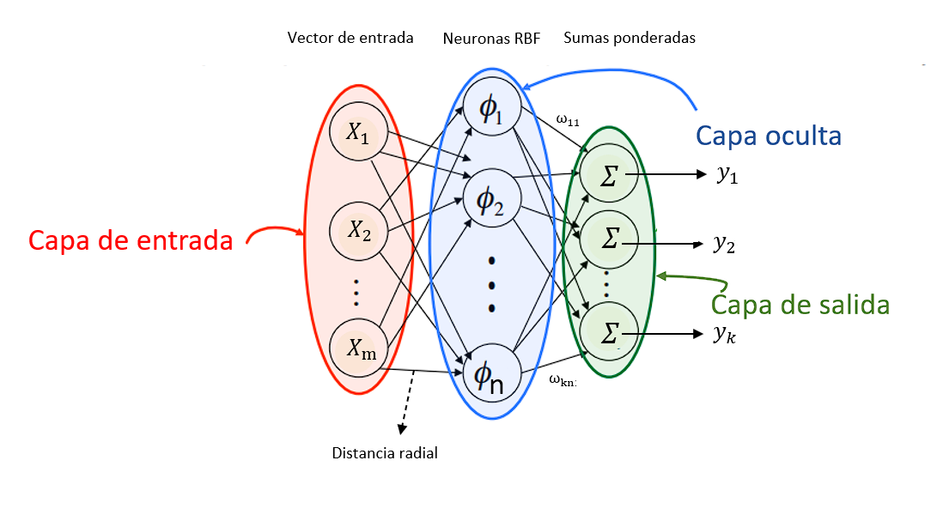
2.2. Arquitectura de RBF -
Capas [15]
Entrada
No hace procesamiento de la señal: conexiones no llevan ningún peso.
Oculta
Transformación no lineal: Función de base radial.
Salida
Combinación lineal de sus entradas
Pesos reales.
Fuente: Elaboración propia.

Slide 31

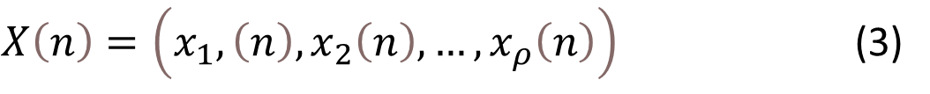
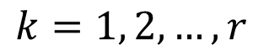
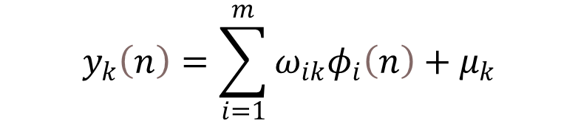

2.2. Arquitectura de RBF -
Activación de las neuronas [15]
p neuronas a la entrada, m en la capa oculta, r en la de salida
$X\left(n\right)=\left(x_{1},\left(n\right),x_{2}\left(n\right),…,x_{ρ}\left(n\right)\right)$ (3)
$$y_{k}\left(n\right)=\sum_{i=1}^{m}{ω_{ik}φ_{i}\left(n\right)}+μ_{k}$$
Para (4)
$$k=1, 2,…,r$$
$$ω_{ik}$$
Pesos de las neuronas de la capa oculta a la capa de salida.
$$μ_{k}$$
Umbral de la neurona de salida k.
$$φ_{i}\left(n\right)$$
Activaciones de las neuronas ocultas para el patrón de entrada $X\left(n\right)$.

Slide 32
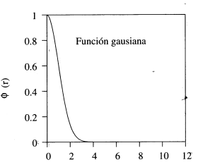
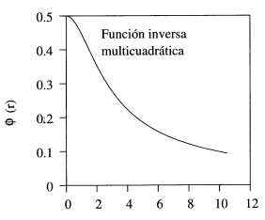
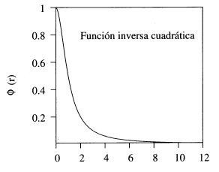

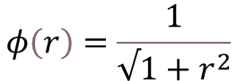
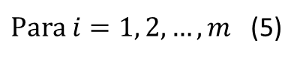
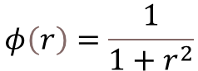
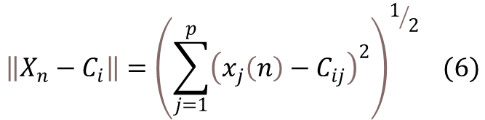
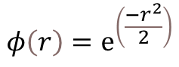
2.2. Arquitectura de RBF -
Función de activación [15]
$$\left\|X_{n}−C_{i}\right\|={\left(\sum_{j=1}^{p}{{\left(x_{j}\left(n\right)−C_{ij}\right)}^{2}}\right)}^{1/2} (6)$$
$$φ_{i}\left(n\right)=φ\left(\frac{\left\|x_{n}−C_{i}\right\|}{d_{i}}\right)$$
$Para i=1, 2,…,m$ (5)
Centros de la RBF
Desviaciones de la RBF
Gaussiana | Inversa cuadrática | Inversa multicuadrática
$$φ\left(r\right)=ⅇ^{\left(\frac{−r^{2}}{2}\right)}$$
$$φ\left(r\right)=\frac{1}{1+r^{2}}$$
$$φ\left(r\right)=\frac{1}{√1+r^{2}}$$

Slide 33
Agenda
1. SOM
1.1. Introducción y Conceptos SOM
1.2. Arquitectura de SOM
1.3. Aprendizaje de SOM
1.4. Ejemplo de SOM
2. RBF
2.1. Introducción y Conceptos RBF
2.2. Arquitectura de RBF
2.3. Aprendizaje de RBF
2.4. Ejemplo de RBF
3. Artículos SOM y RBF

Slide 34
2.3. Aprendizaje de las redes de base radial RBF[15]
¿Qué se aprende?
Centros.
Desviaciones.
Pesos capa salida.
(incluyendo umbrales)
Optimización del espacio de entrada
Optimización con base en las salidas

Slide 35
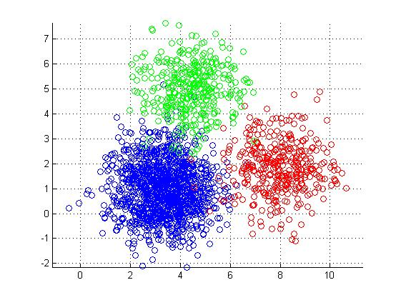
2.3. Aprendizaje de las redes de base radial RBF
Método híbrido - A. Centros y desviaciones [15]
No supervisado
Espacio de entrada
Centros: K-Means o K-Medias
(Menos usado Mapas Kohonen)
x
x
x
3 clusters
Fuente: Elaboración propia.

Slide 36
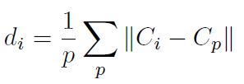
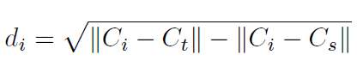

2.3. Aprendizaje de las redes de base radial RBF
Método híbrido - A. Centros y desviaciones[15]
Desviaciones:
- Evitar gran solapamiento entre neuronas.
- Heurísticas basadas vecinos más próximos
(7)
p centros más cercanos
y
los centros más cercanos
$$C_{t} C_{s}$$
(8)

Slide 37
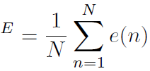
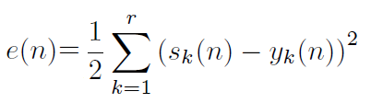
2.3. Aprendizaje de las redes de base radial RBF
Método híbrido - B. Pesos [15]
Supervisada
Minimizar diferencias entre salida de la red y salida deseada: función de error.
(9)
(10)
Salida red
Número de muestras
Salida deseada

Slide 38
Agenda
1. SOM
1.1. Introducción y Conceptos SOM
1.2. Arquitectura de SOM
1.3. Aprendizaje de SOM
1.4. Ejemplo de SOM
2. RBF
2.1. Introducción y Conceptos RBF
2.2. Arquitectura de RBF
2.3. Aprendizaje de RBF
2.4. Ejemplo de RBF
3. Artículos SOM y RBF

Slide 39
2.4. Ejemplo de redes de base radial RBF
Ejemplo Compuerta XOR
x₂
(0,1)
(1,1)
Espacio de entrada
Espacio de salida
INPUT |  | OUTPUT
A | B | A XOR B
0 | 0 | 0
0 | 1 | 1
1 | 0 | 1
1 | 1 | 0
x₁
(0,0)
(1,0)
0
1
y
Fuente: Elaboración propia.
Separación cuadrática
Fuente: Elaboración propia.

Slide 40
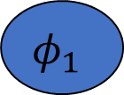
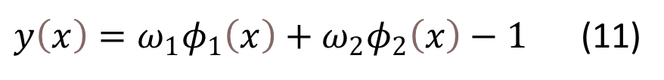
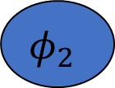
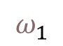
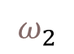
2.4. Ejemplo de redes de base radial RBF
Ejemplo Compuerta XOR
Problema no linealmente separable
x₁
$$φ_{1}$$
$$ω_{1}$$
y
x₂
$$φ_{2}$$
$$ω_{2}$$
+1
Fuente: Elaboración propia.
$y\left(x\right)=ω_{1}φ_{1}\left(x\right)+ω_{2}φ_{2}\left(x\right)−1$ (11)
Si $y>0$pertenece a la clase 1, en otro caso a la 0

Slide 41
Agenda
1. SOM
1.1. Introducción y Conceptos SOM
1.2. Arquitectura de SOM
1.3. Aprendizaje de SOM
1.4. Ejemplo de SOM
2. RBF
2.1. Introducción y Conceptos RBF
2.2. Arquitectura de RBF
2.3. Aprendizaje de RBF
2.4. Ejemplo de RBF
3. Artículos SOM y RBF

Slide 42
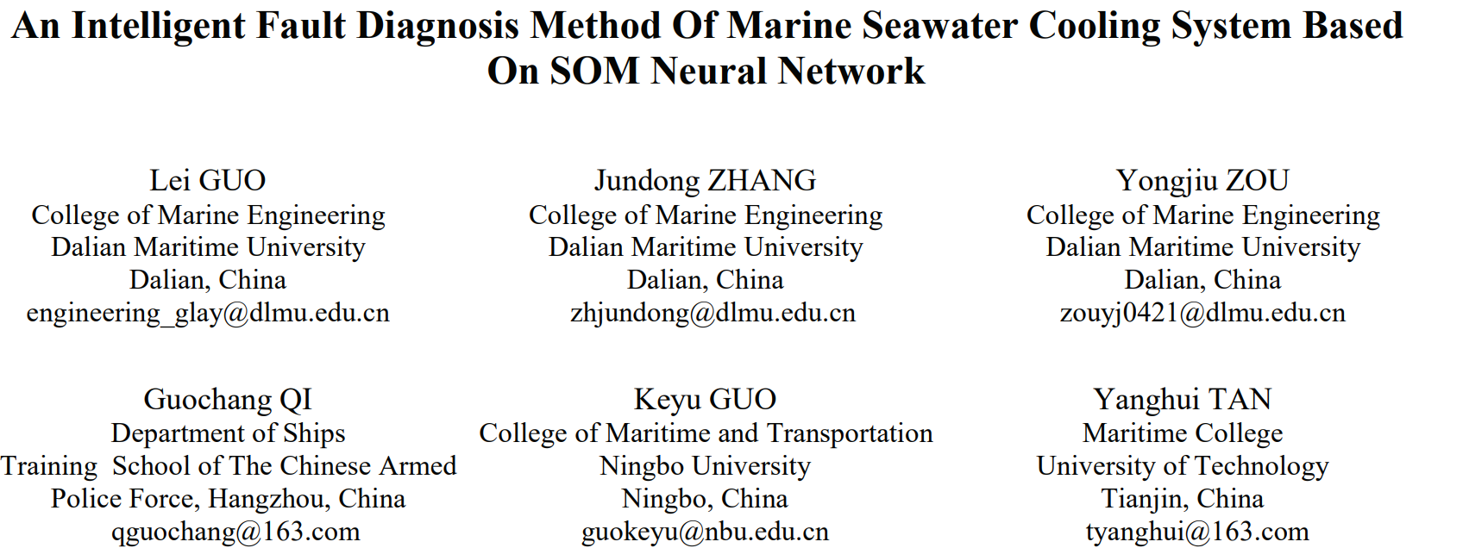
3. Artículos SOM y RBF - [16]
Detección de fallas Sistema Refrigeración SOM

Slide 43
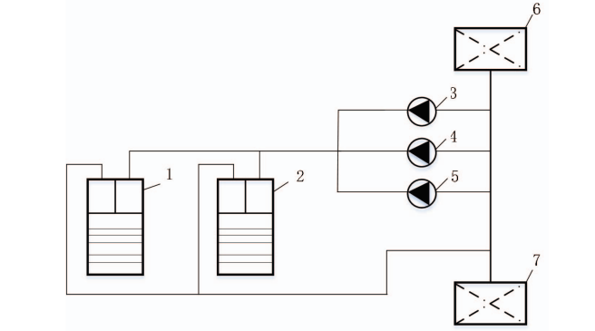
3. Artículos SOM y RBF - [16]
Detección de fallas Sistema Refrigeración SOM
Objetivo:
Desarrollar un sistema de alerta temprana del estado de funcionamiento de sistemas de enfriamiento de agua en barcos usando redes SOM alimentadas con parámetros del sistema.
1,2- Enfriadores.
3,4,5 – Bombas.
6,7- Tomas de agua
Esquema de sistema de enfriamiento

Slide 44
3. Artículos SOM y RBF - [16]
Detección de fallas Sistema Refrigeración SOM
Entrenamiento:
Se seleccionaron cinco variables del sistema:
P1: Presión de entrada.
P2: Presión de salida.
T1: Temperatura de entrada de agua salada al enfriador.
T2: Temperatura de salida de agua salada del enfriador.
T3: Temperatura de salida de agua fresca.
1,2- Enfriadores.
3,4,5 – Bombas.
6,7- Tomas de agua
Esquema de sistema de enfriamiento

Slide 45
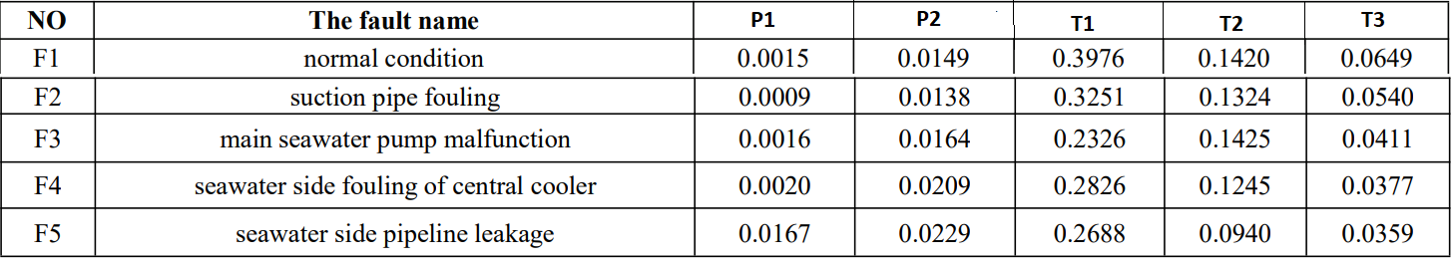
3. Artículos SOM y RBF - [16]
Detección de fallas Sistema Refrigeración SOM
Entrenamiento:
Se identificaron cinco escenarios de estado del sistema:
F1: Condición Normal.
F2: Falla en succión de la bomba.
F3: Mal funcionamiento de la bomba.
F4: Falla del sistema de enfriamiento.
F5: Fugas de agua en la tubería.
Las variables fueron normalizadas dadas las diferentes escalas de las variables.
Tabla de variables del sistema.

Slide 46
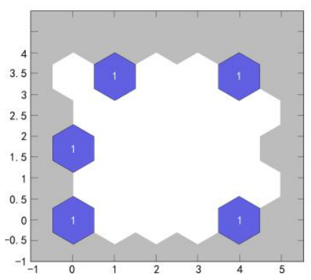
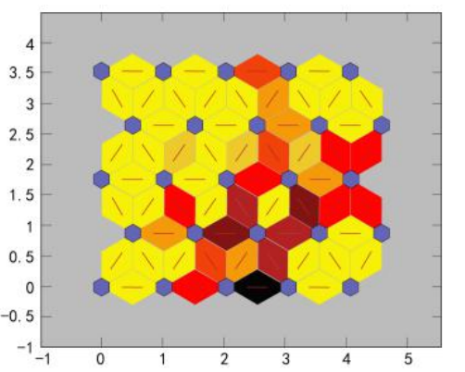
3. Artículos SOM y RBF - [16]
Detección de fallas Sistema Refrigeración SOM
Resultados:
Se evidencia que la red propuesta es capaz de agrupar los estados del sistema descritos anteriormente desde etapas tempranas del entrenamiento.
Diagrama de clusters en 1000 epochs.
Diagrama de distancias en fase de pruebas.

Slide 47

3. Artículos SOM y RBF - Clusterizacion de empresas de bienes raíces SOM [17]

Slide 48
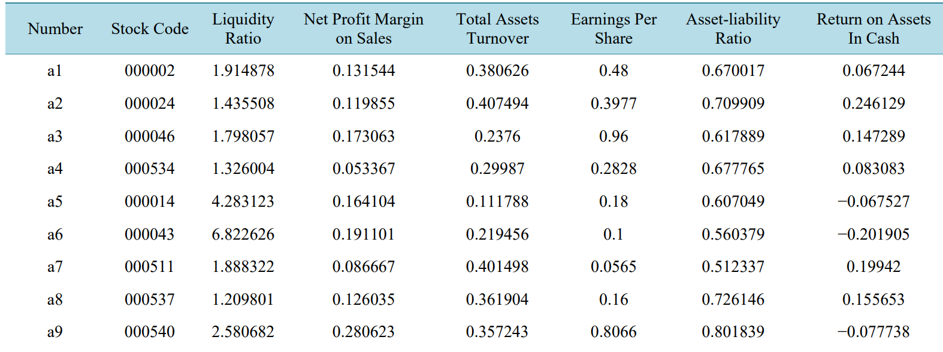
3. Artículos SOM y RBF - Clusterizacion de empresas de bienes raices SOM [17]
Objetivo:
Desarrollar un sistema de identificación de riesgo financiero de empresas de bienes raíces en Shanghái usando redes SOM para ser usado como herramienta de decisión para inversionistas.
Datos utilizados:
Este modelo utiliza índices financieros de empresas inmobiliarias que cotizan en acciones de Shanghái y Shenzhen.
Los índices cuantitativos incluyen:
La capacidad de flujo de caja.
Solvencia.
Rentabilidad.
Operatividad.
Capacidad de desarrollo de proyectos.
Tabla de índices financieros.

Slide 49
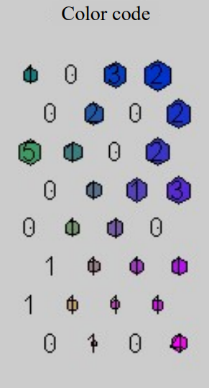
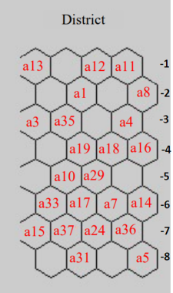
3. Artículos SOM y RBF - Clusterizacion de empresas de bienes raíces SOM [17]
Resultados:
Se logra un agrupamiento de empresas según su riesgo financiero siendo las de mejor capacidad de crecimiento las ubicadas en las capas 1 y 2, las ubicadas en las capas 3 y 4 son las de menor retorno pero ofrecen mayor seguridad, en las capas 5 y 6 se ubican las empresas de mejor solvencia con crecimiento medio y en las capas 7 y 8 se ubican las peores empresas para invertir dada su poca solvencia, crecimiento y capacidad de pago.
Resultados obtenidos.

Slide 50
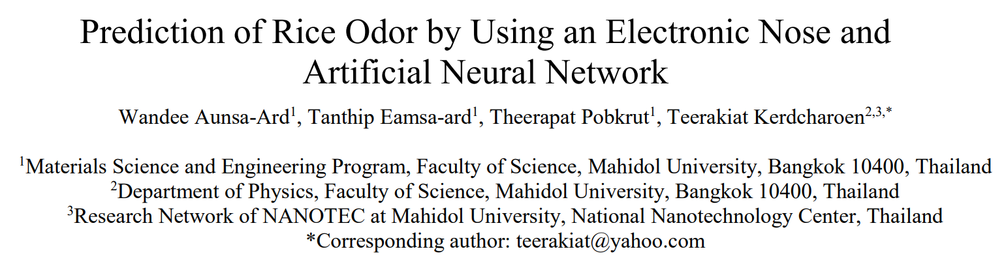
3. Artículos SOM y RBF - Predicción de olor del arroz usando una nariz electrónica usando RBF [18]

Slide 51
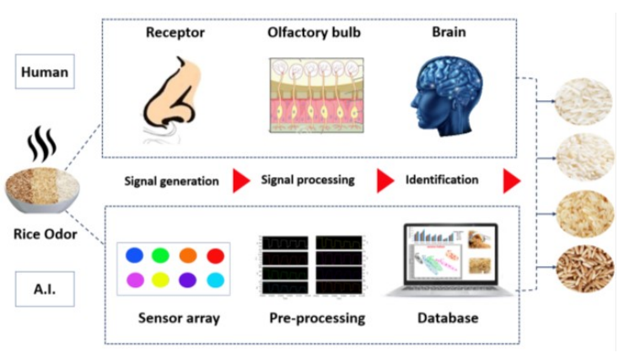
3. Artículos SOM y RBF - Predicción de olor del arroz usando una nariz electrónica usando RBF [18]
Objetivo:
Desarrollar un sistema para identificar el tipo de arroz en una muestra basado en el olor, usando para tal propósito una nariz electrónica y redes neuronales de base radial RBF.
Comparación del sistema olfativo humano con el experimento propuesto

Slide 52

3. Artículos SOM y RBF - Predicción de olor del arroz usando una nariz electrónica usando RBF [18]
Entrenamiento:
Se usan muestras de 50gr de cuatro tipos de arroz (Arroz jazmin, blanco, glutinoso e integral) usando un dispositivo electrónico con ocho sensores capaces de detectar diferentes tipos de gases.
Sensores usados en el experimento y su rango de detección.

Slide 53

3. Artículos SOM y RBF - Predicción de olor del arroz usando una nariz electrónica usando RBF [18]
Resultados:
El arroz blanco y el glutinoso fueron probados por una
nariz humana y se compararon los resultados obtenidos por el método RBF.
Se encontró que predicciones obtenidas por el método RBF están cerca de las reportadas por la fuente humana con un 97.57% y 97.26% de precisión para blanco
y pegajoso, respectivamente.
Resultados obtenidos.

Slide 54
Bibliografía
[1] F. González, «Machine Learning: La base que tenes que tener,» SOMOSPNT, 5 Abril 2019. [En línea]. Available: https://somospnt.com/blog/53-introduccion-a-machine-learning. [Último acceso: 7 Marzo 2022].
[2] «Redes Competitivas y de Kohonen,» [En línea]. Available: http://www-old.dma.fi.upm.es/docencia/cursosanteriores/02-03/segundociclo/redesdeneuronas/Temas/5Competitivas.pdf . [Último acceso: 8 Marzo 2022].
[3] Wikipedia, «Circuito Neuronal,» 8 Agosto 2021. [En línea]. Available: https://es.wikipedia.org/wiki/Circuito_neuronal. [Último acceso: 7 Marzo 2022].
[4] https://info.urbigis.com/utags-una-ontologia-semantica-tecnologia-urbana/, Artist, uTAGS Una Ontología semántica sobre tecnología urbana. [Art]. 2016.
[5] Eklavya, «Kohonen Self-Organizing Maps - A special type of Artificial Neural Network,» Towards Data Science, 28 Octubre 2019. [En línea]. Available: https://towardsdatascience.com/kohonen-self-organizing-maps-a29040d688da. [Último acceso: 6 Marzo 2022].

Slide 55
Bibliografía
[6] Wikipedia, «Mapa autoorganizado,» Wikipedia, 21 Agosto 2021. [En línea]. Available: https://es.wikipedia.org/wiki/Mapa_autoorganizado. [Último acceso: 6 Marzo 2022].
[7] D. d. I. d. S. F. d. I. P. U. Javeriana, Artist, Aprendizaje No-Supervisado con Mapa Auto-Organizado de Kohonen. [Art].
[8] J. Herrera, «Redes kohonen,» SlideShare, 23 Octubre 2012. [En línea]. Available: https://es.slideshare.net/JosephHerrera/redes-kohonen. [Último acceso: 7 Marzo 2022].
[9] «Radial Basis Functions», DeepAI, 17 de mayo de 2019. https://deepai.org/machine-learning-glossary-and-terms/radial-basis-function (accedido 12 de marzo de 2022).
[10] D. E. Angelopoulou, «Artificial Neural Networks», p. 22.
[11] «matplotlib - Plot a 1D gaussian distribution on a plane in 3D plot python», Stack Overflow. https://stackoverflow.com/questions/57661782/plot-a-1d-gaussian-distribution-on-a-plane-in-3d-plot-python (accedido 12 de marzo de 2022).
[12] G. Colmenares, «COMO FUNCIONA UNA RBF», p. 12.

Slide 56
Bibliografía
[13] A. Castellanos, A. Martinez, y V. Palencia, «APPLICATIONS OF RADIAL BASIS NEURAL NETWORKS FOR AREA FOREST», ene. 2007.
[14] «K.S. Fu Prize Lecture». https://www.theopavlidis.com/technology/KSFuLecture.htm (accedido 12 de marzo de 2022).
[15] «Consideraciones Prácticas». http://www.varpa.org/~mgpenedo/cursos/scx/Tema5-6/nodo5-6-2.html (accedido 12 de marzo de 2022).
[16] L. Guo, J. Zhang, Y. Zou, G. Qi, K. Guo and Y. Tan, "An Intelligent Fault Diagnosis Method Of Marine Seawater Cooling System Based On SOM Neural Network," 2021 International Symposium on Computer Science and Intelligent Controls (ISCSIC), 2021, pp. 233-236, doi: 10.1109/ISCSIC54682.2021.00050.
[17] Zhu, J. and Liu, S. (2014) SOM Network Based Clustering Analysis of Real Estate Enterprises. American Journal of Industrial and Business Management, 4, 167-173. doi: 10.4236/ajibm.2014.43023.
[18] W. Aunsa-Ard, T. Earnsa-ard, T. Pobkrut and T. Kerdcharoen, "Prediction of Rice Odor by Using an Electronic Nose and Artificial Neural Network," 2019 IEEE International Conference on Consumer Electronics - Taiwan (ICCE-TW), 2019, pp. 1-2, doi: 10.1109/ICCE-TW46550.2019.8992028.

Slide 57

Gracias

